Slide 1











Matematika Diskrit
KLASIFIKASI GAJI DI PROVINSI INDONESIA PADA SUATU BIDANG TERTENTU
KLASIFIKASI GAJI DI PROVINSI INDONESIA PADA SUATU BIDANG TERTENTU

Slide 2






KELOMPOK 5
Maria Dwi Kurniasih
24083010003
Hizkia Samhan Rezayoshi
24083010019
Najwa Sofia
24083010115

Slide 3




Latar Belakang
Gaji merupakan indikator penting untuk menilai kesejahteraan masyarakat di suatu wilayah. Variasi gaji antar provinsi dipengaruhi oleh jenis pekerjaan, tingkat pendidikan, dan kondisi lokal. Data gaji per provinsi sangat cocok untuk analisis Matematika Diskrit karena terstruktur, memiliki kategori yang jelas, dan menyediakan nilai numerik yang dapat dianalisis.Dengan data ini, kita dapat menghitung rata-rata dan selisih gaji antar provinsi, menerapkan operasi logika untuk mencari provinsi yang memenuhi kriteria tertentu, serta menggunakan teori himpunan untuk membandingkan kelompok pekerjaan atau provinsi. Visualisasi seperti grafik selisih, barchart rata-rata, dan heatmap kategori gaji membuat perbedaan antar provinsi lebih jelas. Selain itu, kombinatorika dapat diterapkan untuk menganalisis kemungkinan kombinasi provinsi dan pekerjaan tertentu.

Slide 4




Sumber Data
Data yang digunakan dalam analisis ini diambil dari Badan Pusat Statistik (BPS) karena merupakan sumber resmi yang menyediakan data valid, terstruktur, dan terpercaya mengenai kondisi gaji serta kategori pekerjaan di Indonesia. Pemilihan BPS memastikan hasil analisis didasarkan pada informasi yang akurat dan dapat dipertanggungjawabkan.
https://www.bps.go.id/id/statistics-table/1/MjI1NSMx/rata-rata-upah-gaji-bersih-sebulan-buruh-karyawan-pegawai-menurut-provinsi-dan-jenis-pekerjaan-utama--2024.html

Slide 5

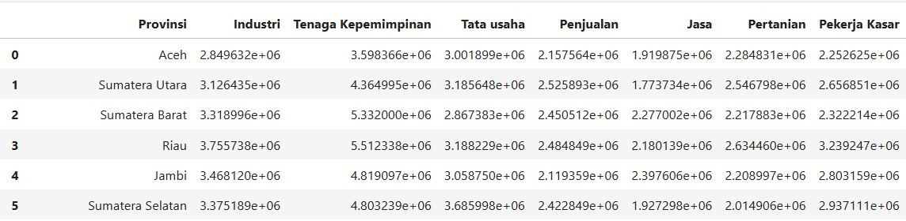

Data Gaji Pekerja di Indonesia
Note !
Industri : Tenaga Profesional, Teknisi dan yang Sejenisnya.
Tenaga Kepemimpinan : Direktur atau Manajer.
Tata Usaha : Staff Administrasi, Sekertaris, dan yang Sejenisnya.
Penjualan : Tenaga Usaha Penjualan.
Jasa : Perawatan Mobil dan Motor serta Jasa Lainnya.
Pertanian : Kehutanan, Perburuan, dan yang Sejenisnya.
Pekerja Kasar : Tenaga produksi, Operator Alat-Alat Angkutan dan yang sejenisnya.

Slide 6


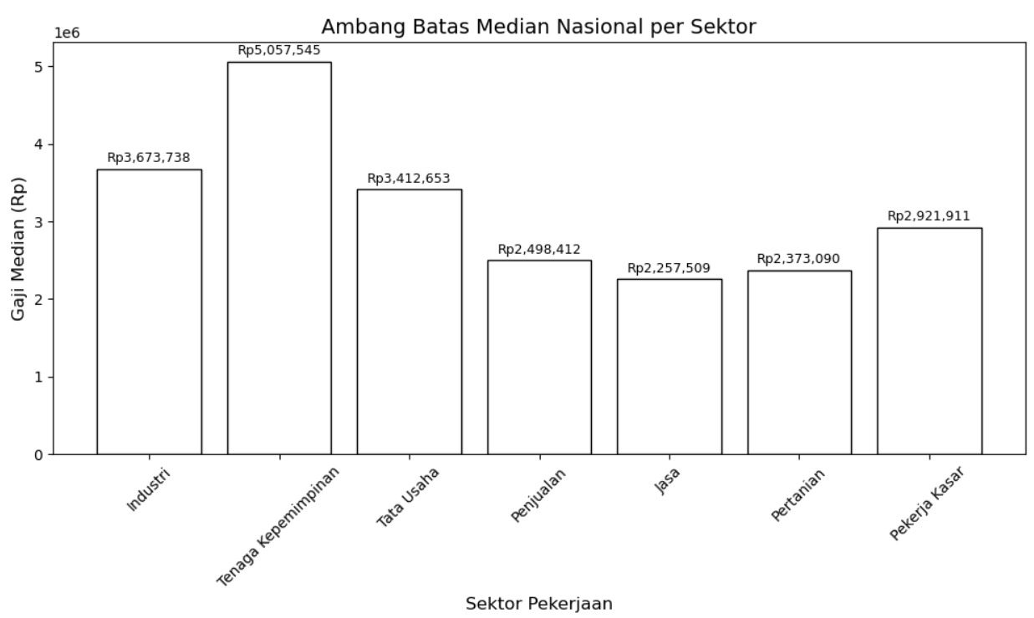


Ambang Batas Median
Ambang batas median nasional menggambarkan nilai gaji tengah (median) setiap sektor pekerjaan di Indonesia. Nilai ini digunakan sebagai tolok ukur untuk membandingkan gaji provinsi atau kelompok pekerjaan tertentu terhadap standar nasional
Sektor Tenaga Kepemimpinan memiliki ambang batas tertinggi, menunjukkan bahwa posisi ini secara nasional mendapatkan kompensasi yang lebih besar dibandingkan sektor lain. Sektor Jasa dan Pertanian memiliki ambang batas lebih rendah, yang menandakan rata-rata gaji di sektor ini masih di bawah sektor industri dan kepemimpinan. Ambang batas ini membantu dalam analisis perbandingan gaji antar provinsi dan antar sektor, serta memudahkan identifikasi sektor atau wilayah dengan gaji di atas atau di bawah median nasional.

Slide 7


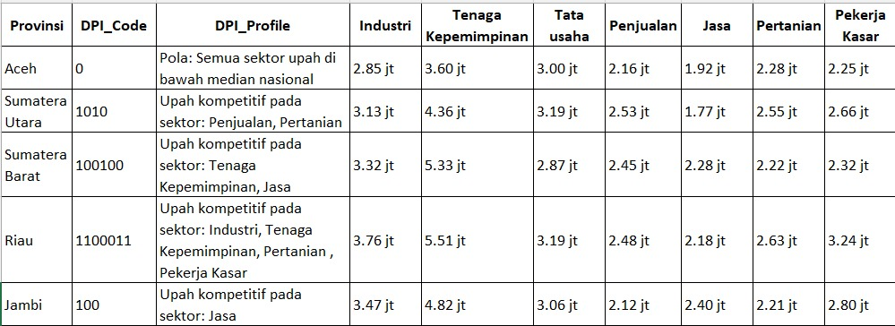



HASIL KLASIFIKASI INDEKS PROFIL UPAH DISKRIT (DPI)
Berdasarkan analisis DPI, setiap provinsi diklasifikasikan menurut tingkat upah di berbagai sektor dibandingkan median nasional. DPI menggunakan kode biner untuk menandai sektor mana yang memiliki gaji kompetitif. Aceh menempati kategori “Semua sektor upah di bawah median nasional”, yang menunjukkan bahwa seluruh sektor di provinsi ini masih berada di bawah ambang gaji nasional.Sumatera Utara memiliki upah kompetitif pada sektor Penjualan dan Pertanian, sedangkan sektor lainnya berada di bawah median. Sumatera Barat menunjukkan gaji kompetitif pada sektor Tenaga Kepemimpinan dan Jasa, memperlihatkan fokus sektor profesional di provinsi ini.
Riau menonjol dengan beberapa sektor seperti Industri, Tenaga Kepemimpinan, Pertanian, dan Pekerja Kasar yang gajinya di atas median, menandakan provinsi ini memiliki distribusi upah yang lebih kompetitif di sektor strategis. Jambi hanya memiliki sektor Jasa yang gajinya di atas median, sedangkan sektor lain relatif lebih rendah. Secara keseluruhan, klasifikasi ini membantu memahami pola distribusi upah antar sektor per provinsi, mempermudah perbandingan antar daerah, serta memberikan informasi yang berguna untuk perencanaan tenaga kerja dan kebijakan regional.

Slide 8
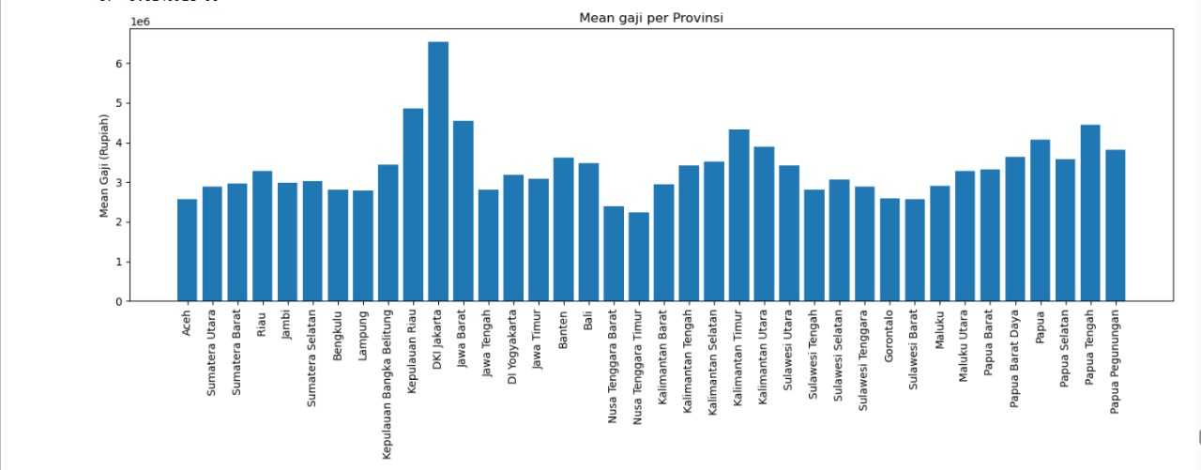
Mean Gaji Per-Provinsi
Grafik ini menunjukkan rata-rata gaji pekerja di setiap provinsi di Indonesia. Terlihat bahwa DKI Jakarta memiliki mean gaji tertinggi, disusul beberapa provinsi seperti Kepulauan Riau, Jawa Barat, dan wilayah Papua. Sebagian besar provinsi berada pada kisaran 2,5–3,5 juta rupiah. Sementara beberapa provinsi di Nusa Tenggara dan Maluku memiliki rata-rata gaji lebih rendah. Secara keseluruhan, grafik ini menunjukkan adanya perbedaan tingkat gaji antarprovinsi di Indonesia.

Slide 9

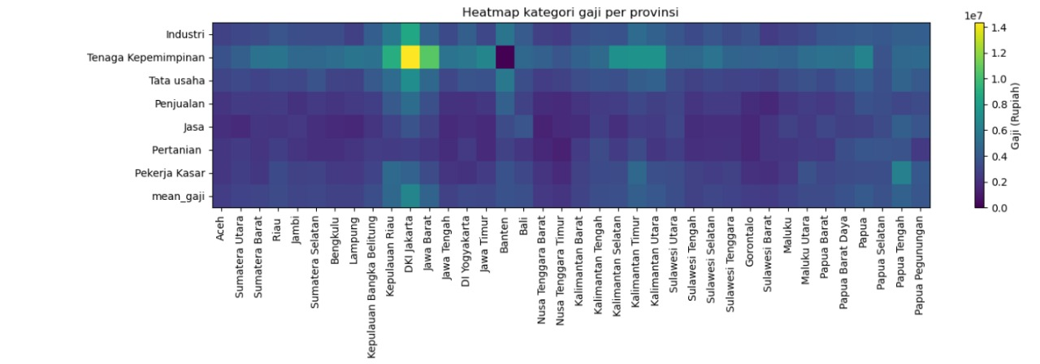
Heatmap kategori Gaji Per-Provinsi
Heatmap ini menunjukkan perbandingan gaji dari berbagai kategori pekerjaan di setiap provinsi. Warna yang lebih terang menandakan gaji yang lebih tinggi. Terlihat bahwa kategori “Tenaga Kepemimpinan” dan “Industri” memiliki nilai gaji tertinggi di beberapa provinsi, terutama DKI Jakarta dan Kepulauan Riau. Sementara kategori seperti “Pertanian” dan “Pekerja Kasar” umumnya memiliki gaji lebih rendah hampir di seluruh provinsi. Heatmap ini memperlihatkan adanya variasi gaji yang cukup besar antar kategori pekerjaan maupun antar provinsi.

Slide 10

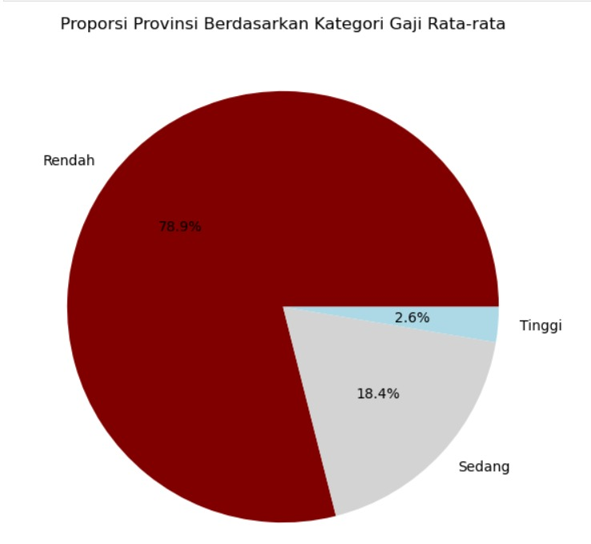


Distribusi Kategori Gaji
Berdasarkan perhitungan rata-rata gaji dari seluruh sektor pekerjaan, provinsi-provinsi diklasifikasikan ke dalam tiga kategori: Rendah, Sedang, dan Tinggi. Hasil analisis menunjukkan bahwa sebagian besar provinsi termasuk dalam kategori Rendah, yaitu sekitar 78,9%, yang menunjukkan bahwa rata-rata gaji di sebagian besar provinsi masih relatif rendah dibandingkan median nasional. Provinsi dalam kategori Sedang mencapai 18,4%, menandakan beberapa sektor di provinsi tersebut sudah memiliki gaji cukup kompetitif. Sementara itu, hanya sekitar 2,6% provinsi yang berada di kategori Tinggi, contohnya DKI Jakarta, yang menunjukkan rata-rata gaji secara signifikan lebih tinggi dibanding provinsi lain.Pie chart yang ditampilkan mempermudah kita melihat proporsi provinsi di masing-masing kategori, sehingga lebih mudah membandingkan tingkat gaji antar wilayah di Indonesia.

Slide 11


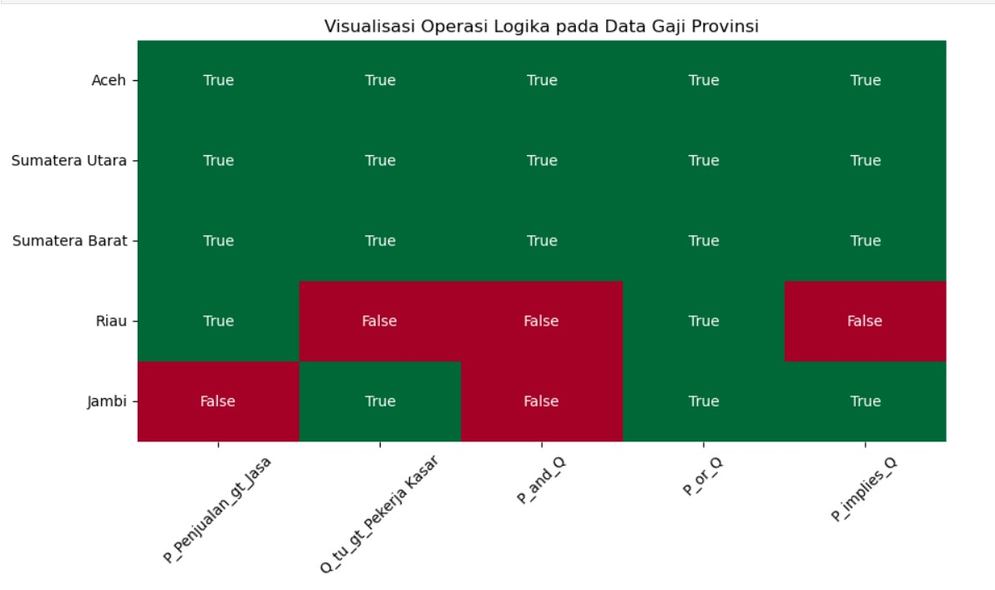
Operasi Logika Pada Data Gaji
Heatmap ini menunjukkan perbandingan gaji antar sektor di setiap provinsi berdasarkan operasi logika P: Gaji Penjualan > Jasa Q: Gaji Tata Usaha > Pekerja Kasar
P AND Q (hijau): Kedua sektor unggul. Aceh, Sumatera Utara, Sumatera Barat.
P OR Q: Setidaknya satu sektor unggul. Hampir semua provinsi True.P → Q (merah): P True tapi Q False. Contoh: Riau, Penjualan tinggi tapi Tata Usaha rendah..

Slide 12

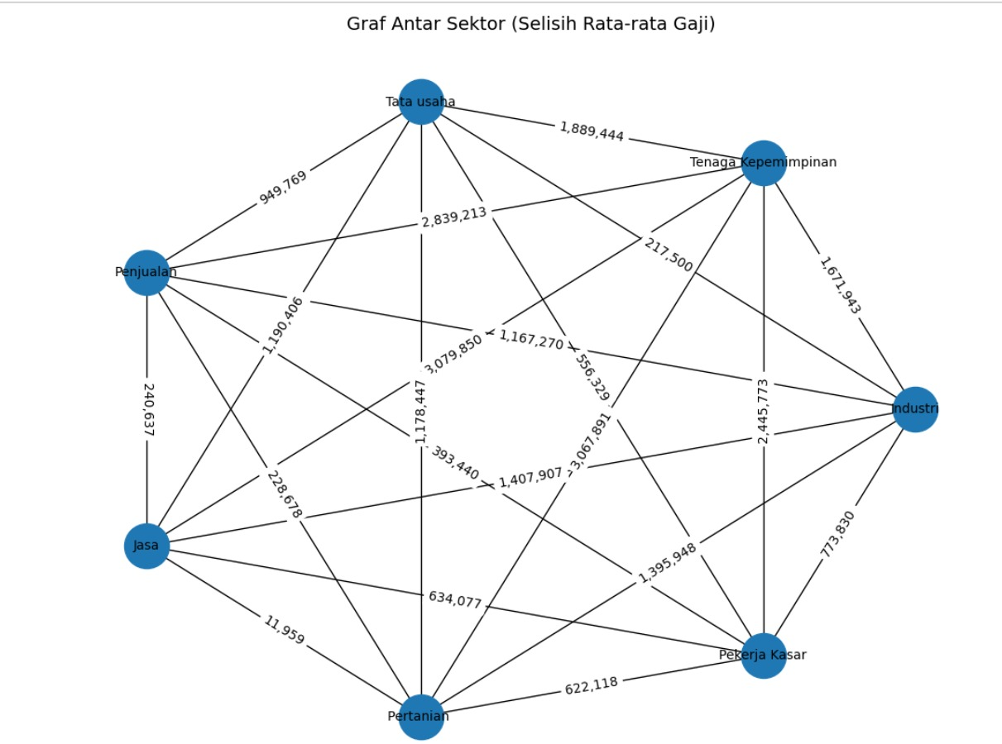
Graf Antar Sektor
Graf ini menggambarkan perbedaan rata-rata gaji antar berbagai sektor pekerjaan. Setiap node mewakili satu sektor, sedangkan garis penghubung (edge) menunjukkan selisih gaji rata-rata antara dua sektor tersebut. Semakin besar angka pada garis, semakin besar perbedaan rata-rata gaji antara dua sektor. Tenaga Kepemimpinan, Industri, dan Tata Usaha cenderung memiliki gaji rata-rata lebih tinggi dibanding Jasa, Pertanian, dan Pekerja Kasar terlihat memiliki selisih gaji yang cukup besar ketika dibandingkan dengan sektor-sektor seperti Tenaga Kepemimpinan dan Industri. Sektor Jasa dan Penjualan memiliki selisih gaji yang lebih kecil dibandingkan pasangan sektor lain, menunjukkan tingkat pendapatan yang relatif mirip.

Slide 13
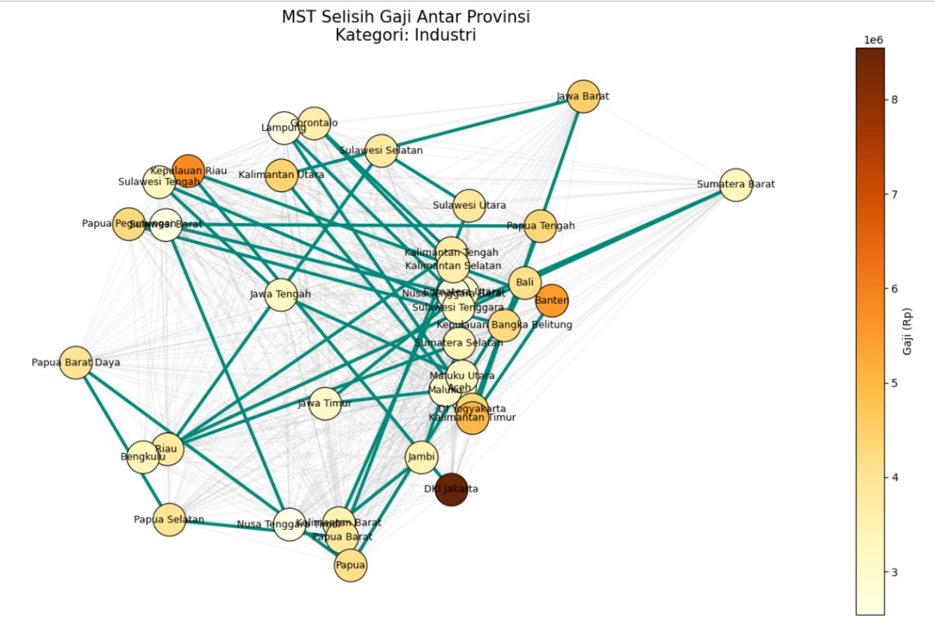
Graf Gaji Antar Provinsi
Grafik ini menunjukkan hubungan antar provinsi berdasarkan kemiripan gaji sektor industri. Garis tebal pada grafik adalah hasil MST, yaitu pasangan provinsi dengan selisih gaji paling kecil. Dari pola yang terlihat, banyak provinsi memiliki gaji yang mirip, terutama di wilayah Sulawesi, Kalimantan, dan sebagian Sumatera. Sementara provinsi seperti DKI Jakarta tampak berbeda karena gajinya jauh lebih tinggi dibanding provinsi lain. Secara keseluruhan, grafik ini menggambarkan bahwa gaji industri antar provinsi bervariasi, namun terbentuk kelompok provinsi dengan tingkat gaji yang berdekatan.

Slide 14

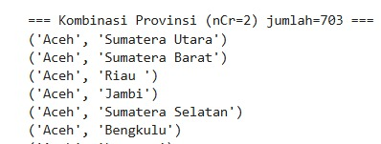
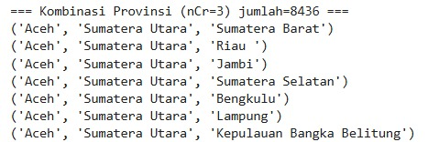
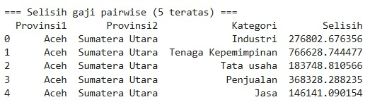
Kombinatorika
Perhitungan kombinasi provinsi menggunakan nCr dilakukan untuk membentuk semua kelompok provinsi yang diperlukan dalam analisis. Untuk nCr = 2, kombinasi menghasilkan 703 pasangan provinsi, yaitu seluruh pasangan dua provinsi yang bisa dibandingkan selisih gajinya. Sementara itu, nCr = 3 menghasilkan 8.436 kombinasi, yaitu seluruh kelompok yang terdiri dari tiga provinsi. Daftar pada slide hanya menampilkan beberapa contoh dari kombinasi tersebut. Kedua jenis kombinasi ini membantu memetakan kemungkinan hubungan antar provinsi sebelum analisis lanjutan dilakukan.
Pada bagian selisih gaji pairwise menampilkan lima pasangan provinsi dengan selisih gaji terbesar pada kategori tertentu. Dalam contoh yang terlihat, semua pasangan melibatkan Aceh dan Sumatera Utara, yang berarti perbedaan gaji antara kedua provinsi tersebut cukup besar pada berbagai kategori pekerjaan seperti industri, kepemimpinan, tata usaha, penjualan, dan jasa. Nilai selisih yang muncul menunjukkan seberapa jauh perbedaan rata-rata gaji antara kedua provinsi tersebut untuk setiap kategori. Tabel ini membantu mengidentifikasi provinsi mana yang memiliki ketimpangan gaji paling besar, sehingga dapat menjadi fokus analisis lebih lanjut.

Slide 15

Kesimpulan

Slide 16





Thank You
Very Much
Thank You
Very Much

Slide 17





Resource Pages
Resource Pages
Use the following design resources in your presentation You. Happy designing!
Delete or hide pages before presenting.

Slide 18







Resource Pages
Resource Pages
Use the following design resources in your presentation You. Happy designing!
Delete or hide pages before presenting.

